Slide 1

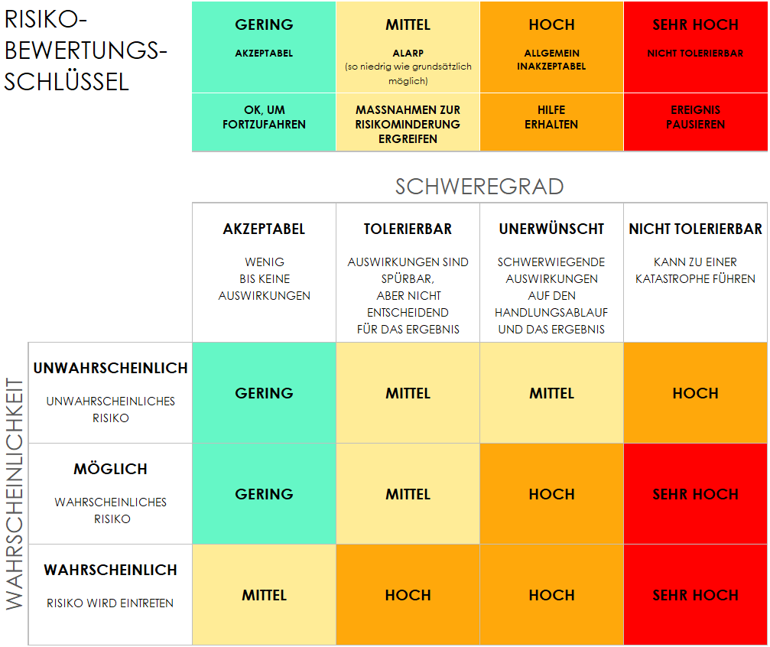
EINFACHE VORLAGE FÜR EINE COMPLIANCE-RISIKOBEWERTUNG
PROJEKTNAME
PROJEKT-ID | 001
PROJEKTMANAGER*IN | Name
EINFACHE VORLAGE FÜR EINE COMPLIANCE-RISIKOBEWERTUNG
PROJEKTBERICHT

Slide 2
COMPLIANCE-RISIKOBEWERTUNG
 |  |  |  |  | RISIKOBEWERTUNG |  |  |  |  |  | NACH DER RISIKOMINDERUNG |  |  | BEURTEILUNG
REF./ID | THEMA | RISIKO | KONTROLLUMGEBUNG | KONTROLLMASSNAHMEN | SCHWEREGRAD DES RISIKOS | RISIKOWAHRSCHEINLICHKEIT | RISIKO STUFE | MINDERUNG / WARNUNGEN / ABHILFEMASSNAHMEN | INFORMATION UND KOMMUNIKATION | KONTROLLEN VORHANDEN? | SCHWEREGRAD DES RISIKOS | RISIKOWAHRSCHEINLICHKEIT | RISIKO STUFE | FORTFAHREN AKZEPTABEL? | KOMMENTARE UND ANMERKUNGEN
 |  |  |  |  | AKZEPTABEL | MÖGLICH | GERING |  |  | JA | AKZEPTABEL | UNWAHRSCHEINLICH | GERING | JA | Hinweise
 |  |  |  |  | TOLERIERBAR | MÖGLICH | MITTEL |  |  | NEIN | AKZEPTABEL | UNWAHRSCHEINLICH | GERING | JA | Hinweise
 |  |  |  |  | UNERWÜNSCHT | WAHRSCHEINLICH | HOCH |  |  | JA | TOLERIERBAR | MÖGLICH | MITTEL | JA | Hinweise
 |  |  |  |  | NICHT TOLERIERBAR | WAHRSCHEINLICH | SEHR HOCH |  |  | JA | UNERWÜNSCHT | WAHRSCHEINLICH | HOCH | NEIN | Hinweise
 |  |  |  |  |  |  |  |  |  | JA
 |  |  |  |  |  |  |  |  |  | JA
 |  |  |  |  |  |  |  |  |  | JA
PROJEKTBERICHT

Slide 3
COMPLIANCE-RISIKOBEWERTUNG (Fortsetzung)
 |  |  |  |  | RISIKOBEWERTUNG |  |  |  |  |  | NACH DER RISIKOMINDERUNG |  |  | BEURTEILUNG
REF./ID | THEMA | RISIKO | KONTROLLUMGEBUNG | KONTROLLMASSNAHMEN | SCHWEREGRAD DES RISIKOS | RISIKOWAHRSCHEINLICHKEIT | RISIKO STUFE | MINDERUNG / WARNUNGEN / ABHILFEMASSNAHMEN | INFORMATION UND KOMMUNIKATION | KONTROLLEN VORHANDEN? | SCHWEREGRAD DES RISIKOS | RISIKOWAHRSCHEINLICHKEIT | RISIKO STUFE | FORTFAHREN AKZEPTABEL? | KOMMENTARE UND ANMERKUNGEN
 |  |  |  |  | AKZEPTABEL | MÖGLICH | GERING |  |  | JA | AKZEPTABEL | UNWAHRSCHEINLICH | GERING | JA | Hinweise
 |  |  |  |  | TOLERIERBAR | MÖGLICH | MITTEL |  |  | NEIN | AKZEPTABEL | UNWAHRSCHEINLICH | GERING | JA | Hinweise
 |  |  |  |  | UNERWÜNSCHT | WAHRSCHEINLICH | HOCH |  |  | JA | TOLERIERBAR | MÖGLICH | MITTEL | JA | Hinweise
 |  |  |  |  | NICHT TOLERIERBAR | WAHRSCHEINLICH | SEHR HOCH |  |  | JA | UNERWÜNSCHT | WAHRSCHEINLICH | HOCH | NEIN | Hinweise
 |  |  |  |  |  |  |  |  |  | JA
 |  |  |  |  |  |  |  |  |  | JA
 |  |  |  |  |  |  |  |  |  | JA
PROJEKTBERICHT

Slide 4
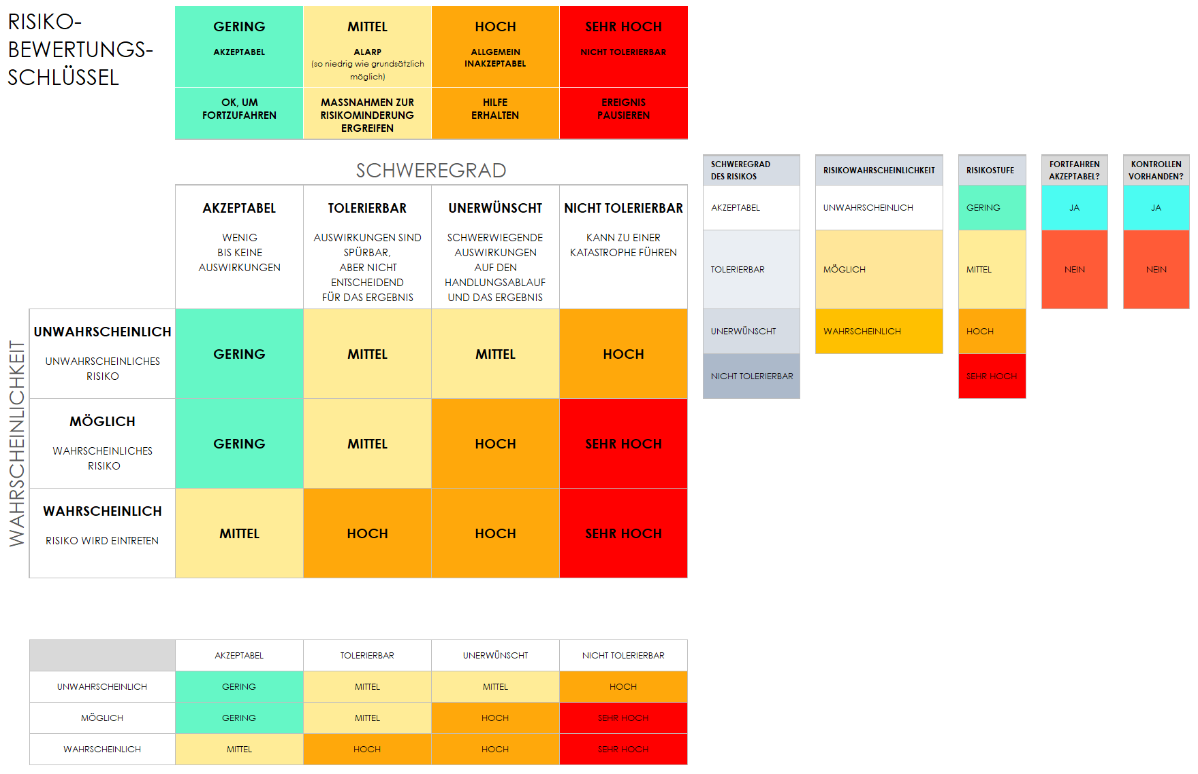
RISIKOMATRIX – BEWERTUNGSSCHLÜSSEL
PROJEKTBERICHT

Slide 5
HAFTUNGSAUSSCHLUSS Alle von Smartsheet auf der Website aufgeführten Artikel, Vorlagen oder Informationen dienen lediglich als Referenz. Wir versuchen, die Informationen stets zu aktualisieren und zu korrigieren. Wir geben jedoch, weder ausdrücklich noch stillschweigend, keine Zusicherungen oder Garantien jeglicher Art über die Vollständigkeit, Genauigkeit, Zuverlässigkeit, Eignung oder Verfügbarkeit in Bezug auf die Website oder die auf der Website enthaltenen Informationen, Artikel, Vorlagen oder zugehörigen Grafiken. Die Nutzung dieser Informationen erfolgt deshalb auf eigenes Risiko.
PROJEKTBERICHT

